Slide 1
第十章 信息系统的分析与设计 - 软件系统分析与设计

Slide 2

主要内容
软件系统开发：需求分析
软件系统开发： 系统设计
软件系统开发： 系统实现和测试
软件系统运行和维护

Slide 3

需求分析
软件需求分析过程
软件需求分析活动
需求建模
CASE工具
软件需求规格说明书

Slide 4
软件需求分析过程
对每个 CSCI ...
完成:
软件说明复审
开始:
SSR
系统设计复审
SDR
SRS
IRS
软件需求分析
p SRS
开发基线
(分配基线)
p IRS
合同 (内部的或子合同)
生产者和用户
SSDD
SSS

Slide 5
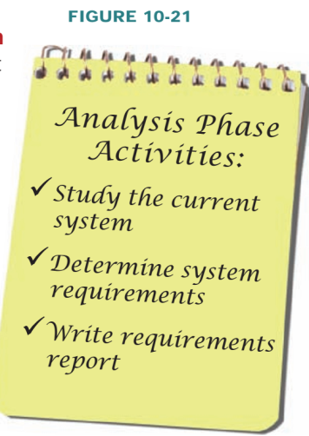
软件需求分析活动
目标：明确系统做什么，而不是怎么做。
列出将开发的一个新系统或一个改进系统的软件需求清单
需求分析阶段的主要活动:
需求的获取
分析需求（数据需求，功能需求，行为需求）
分析建模 （Analysis Modeling）
编写软件需求规格说明书（Specification）
需求评审（Review）
软件需求是成功开发软件的关键（理解题意）

Slide 6
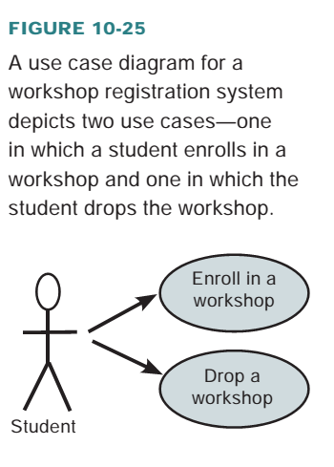
需求分析模型-UML 用例图
面向对象软件开发的需求分析工具是用例图
用例图描述系统的用户、外部系统、外部设备，系统的功能和功能之间的关系，以及外部环境与系统之间的交互关系
角色，Actors
用例，UseCase

Slide 7
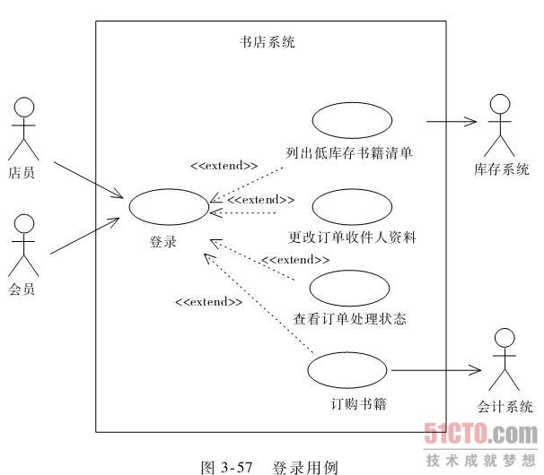
用例图实例

Slide 8
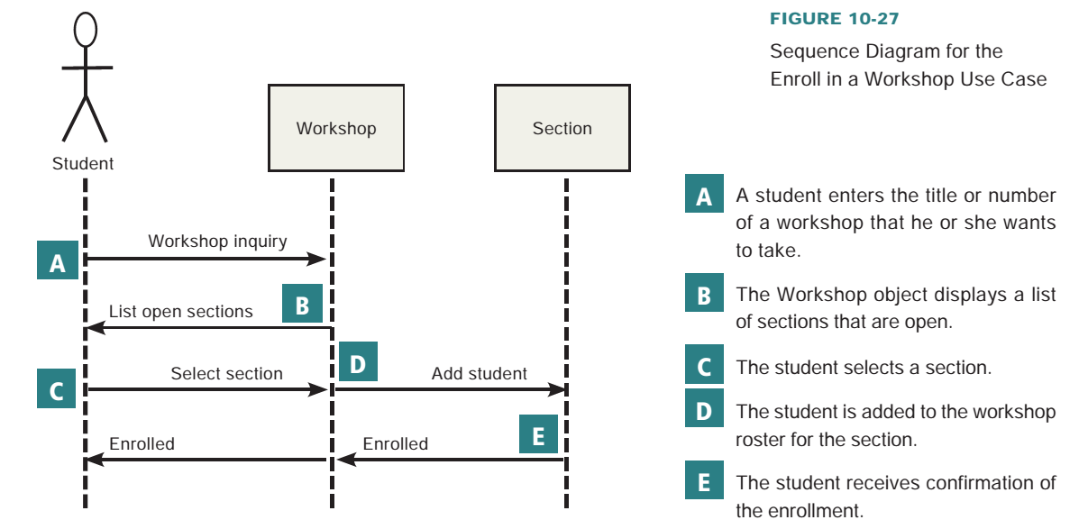
需求分析模型-UML 序列图
序列图（ sequence diagram）描述用例为完成一个功能，其涉及的对象之间的交互过程 。

Slide 9
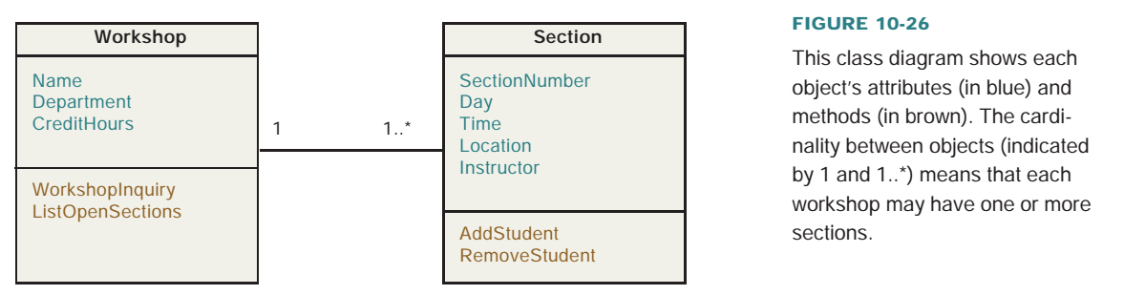
需求分析模型-UML 分析类图
分析类图描述类和类之间的关系
类，类名称，属性，方法
类之间的关系，继承关系，聚集关系，关联关系

Slide 10
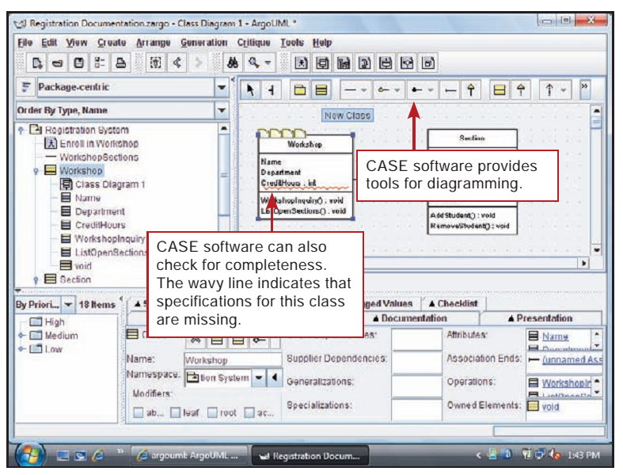
CASE 工具（计算机辅助软件工程）
Notes:
Figure 10-29

Slide 11
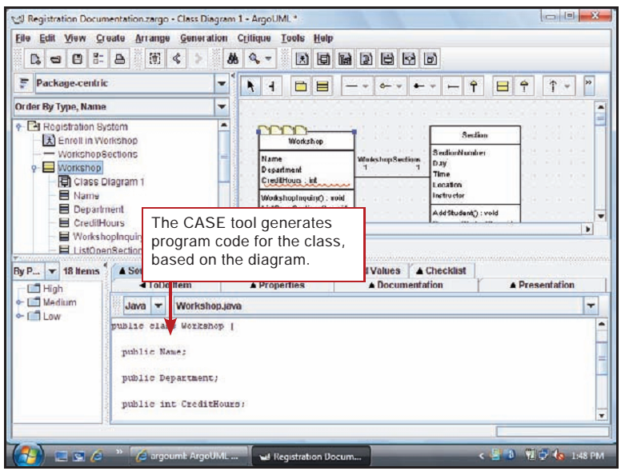
CASE 工具（计算机辅助软件工程）
Notes:
Figure 10-29

Slide 12
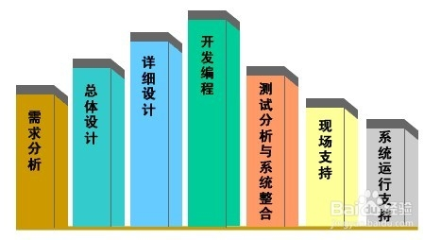
软件需求规格说明（书）
对系统“做什么？”进行描述
系统的数据描述
系统的功能和性能描述
系统运行环境和条件描述
系统的约束描述
需求规格说明书是需求分析的结果，也是软件设计的依据
需求的变更需要进行控制和管理

Slide 13
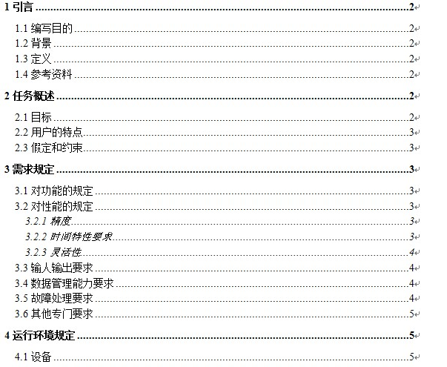
软件需求规格说明-实例

Slide 14
主要内容
软件系统开发：需求分析
软件系统开发： 系统设计
软件系统开发： 系统实现和测试
软件系统运行和维护

Slide 15
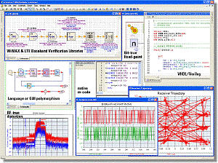
系统设计
大型系统的组成
软件设计的主要任务
概要设计阶段：数据设计、软件架构设计
详细设计阶段：用户界面设计、功能模块设计
设计工具
设计方案评估和选择

Slide 16
大型系统的组成
系统 (SSS)
子系统 (SSS)
子系统 (SSS)
...
CSCI (SRS)
界面
HWCI (PIDS)
HWCI
CSCI (SRS)
CSCI (SRS)
CSCI (SRS)
界面
HWCI (PIDS)
HWCI
HWCI (CIDS)
HWCI
...
CSCI (SRS)
界面
HWCI
Notes:
Any system can be represented by a product tree structure:
A break down finalized during the design of the system.
HWCI: Hardware Configuration Item
CSCI: Computer Software Configuration Item
CIDS: Critical Item Development Specification
IRS: Interface Requirements Specification
PIDS: Prime Item Development Specification
SRS: Software Requirements Specification
SSS: System/Segment Specification
This tree structure is the base of the system WBS, and then delegation of work.

Slide 17
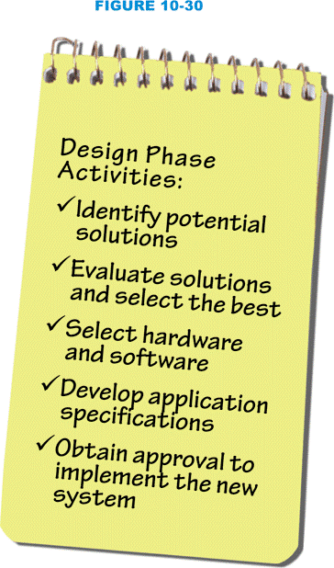
软件设计的主要任务
软件设计回答“怎么做？”的问题，即如何实现需求的功能，包括：
数据设计 Data Design
架构设计 Architecture Design
界面设计 Interface Design
构件设计 Component Design
设计建模 Design Modeling
编写设计文档 Design Documentation
Notes:
Figure 10-30

Slide 18
概要设计阶段
软件工程功能
CSCI
SDD
CSC
CSU
CSC
IDD
CSC
CSC
CSU
CSU
初始版本
CSU
CSU
CSU
CSU
CSU
CSU
正式的合格测试功能 (FQT)
SRS
编写软件测试计划
STP
配置管理功能

Slide 19
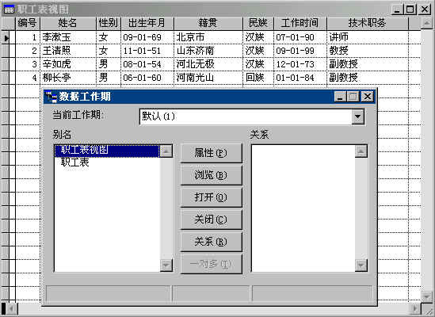
概要设计-数据设计
a
d
E1
n
R
m
E2
b
e
c
关系模式：
E1 ( a, b );
E2 ( d, e );
R ( a, d, c );

Slide 20
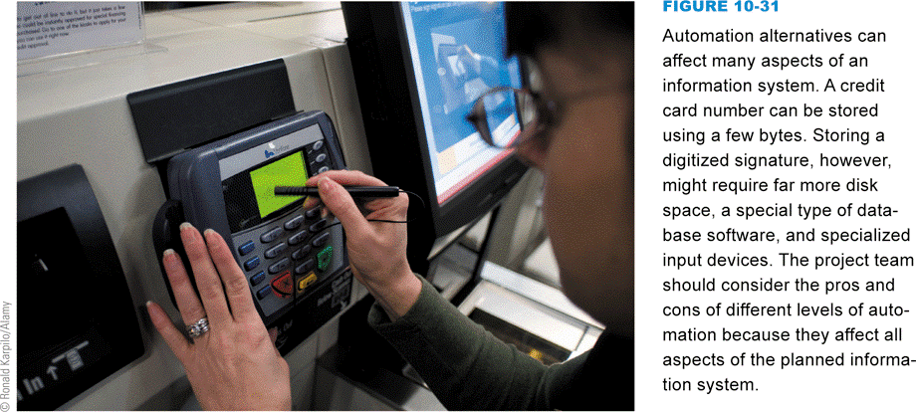
概要设计-软件架构设计
设计软件的组成和组成之间的关系
常见的软件架构：
集中式，主/从程序，管道，批处理
分布式，客户端/服务器（C/S），浏览器/服务器（B/S）
层次结构，
Notes:
Figure 10-31

Slide 21
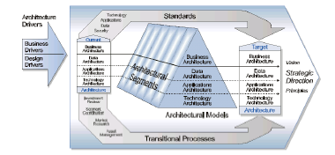
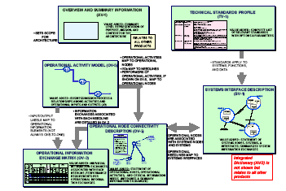
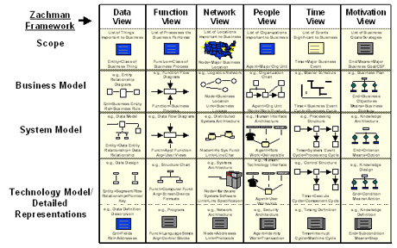
实例-企业大型系统架构的框架
Federal Enterprise Architectural Framework (FEAF)
DOD Architectural Framework (DODAF)
Zachman Framework

Slide 22
实例-典型的层次架构
系统功能
Application
应用软件
Business-Specific
业务子系统（可重用）
Middleware
中间件
General functionality
System Software
操作系统、数据库系统、编译系统
Notes:
This is a repeat of the slide first introduced in Architectural Analysis. It is included here as a review.
During Architectural Analysis, the focus was on the upper-level layers (that is, the application and business-specific layers). During Identify Design Elements, the focus is on the lower-level layers.
The layering principles originally described for packages also apply to subsystems.
This graphic comes from RUP.

Slide 23
详细设计阶段
软件工程功能
CSCI
SDD
CSU
CSC
CSC
CSC
CSC
CSU
CSU
IDD
CSU
CSU
CSU
CSU
CSU
CSU
完成版本
评价和质量保证功能
正式的合格测试功能 (FQT)
SRS
IRS
STP
编写软件测试描述
（测试用例
pSTD
配置管理功能

Slide 24
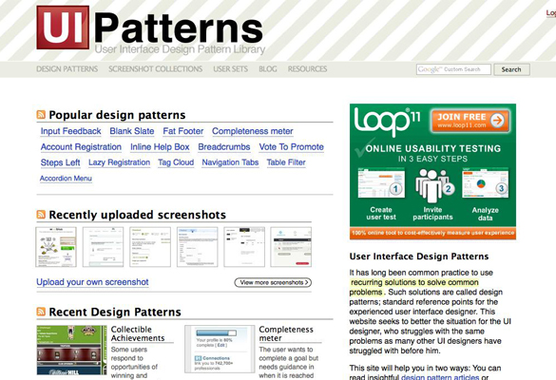
详细设计-用户界面设计
用户

Slide 25
详细设计-功能模块的设计
Analysis class
需求分析→
analysis class of PrintJob
架构设计→
component of PrintJob
构件层设计→
Interfaces: computeJob
initiateJob
Elaborated design class:
to guide implementation Data structure, Algorithmic detail, Interface
Design component
Elaborated design class
computeJob
initiateJob

Slide 26
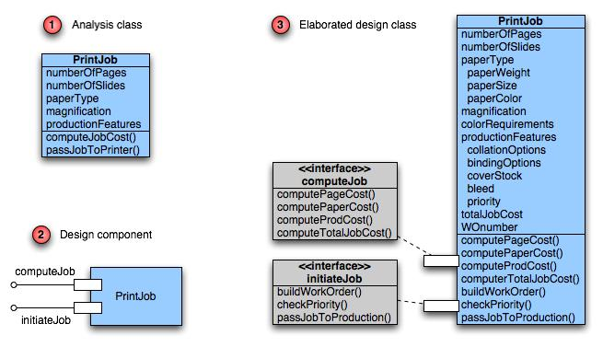
实例-类的设计

Slide 27
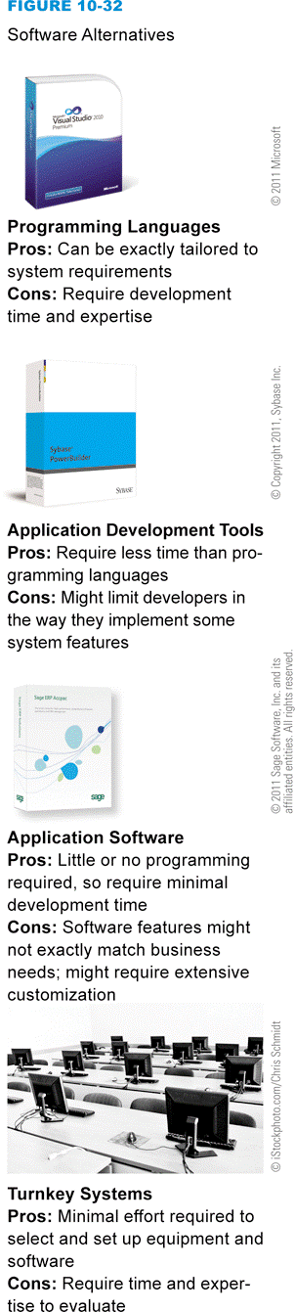
设计工具
建模工具 Modeling Tools
UML建模语言
设计模式 Design Patterns（由有经验的开发人员总结出的、可以重用的软件框架、界面、代码等）
架构模式
UI模式
类模式
。。。。。。
Notes:
Figure 10-32

Slide 28
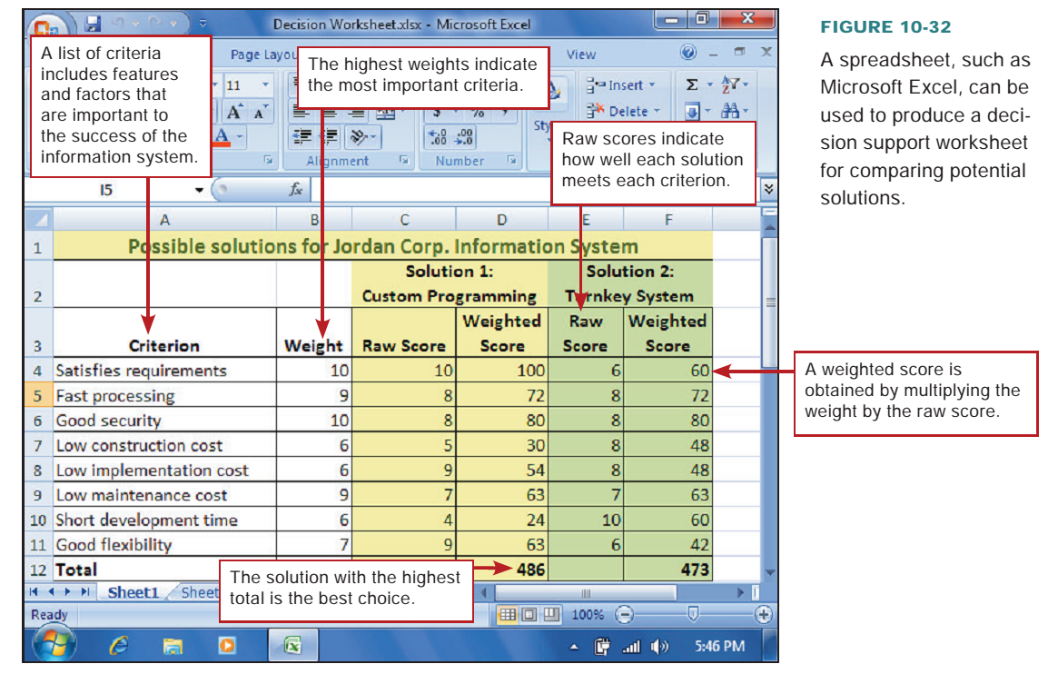
设计方案评估和选择
Decision support worksheet
Notes:
Figure 10-33

Slide 29
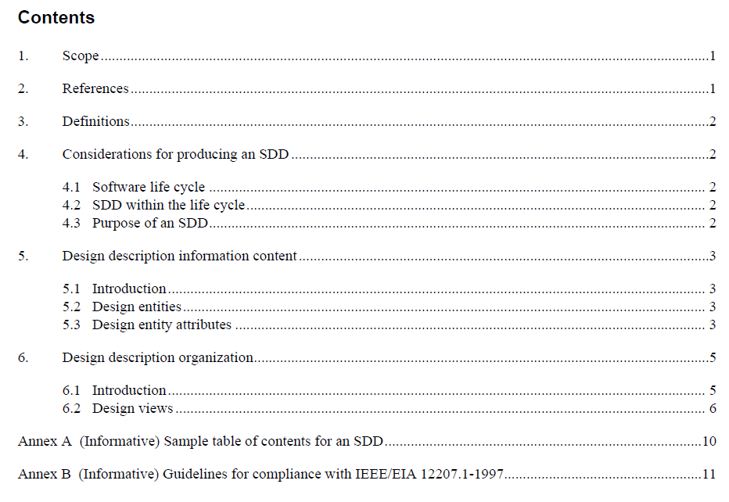
软件设计文档-实例

Slide 30
主要内容
软件系统开发：需求分析
软件系统开发： 系统设计
软件系统开发： 系统实现和测试
软件系统运行和维护

Slide 31
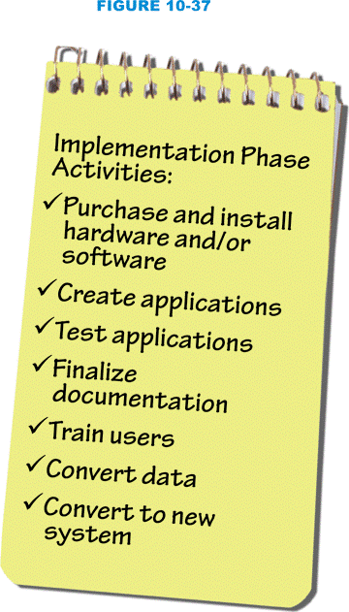
系统实现和测试（软件构造）
编码和单元测试的过程
软件开发工具
软件测试流程和方法
软件测试阶段划分
系统和用户文档编写

Slide 32
编码和单元测试的过程
软件工程功能
对每一个 CSU ...
编码和测试
反复纠正
CSU
SDD
IDD
工作空间
列表和编码
CSU 没有通过
质量保证评价功能
编码标准
确认
CSU 通过
( 交差阅读, ...)
档案文件
CSU
配置管理功能
正式的空间

Slide 33

软件开发工具
Java开发工具
MyEclipse (MyEclipse Enterprise Workbench)，是J2EE集成开发环境，包括编码、调试、测试和发布功能，支持JAVA，HTML，Struts，Spring，JSP，CSS，Javascript，SQL，Hibernate。
Eclipse，目前功能比较强大的JAVA IDE（集成开发环境），是一个集成开源工具的开放平台，Eclipse 平台为软件开发者提供开发的灵活性和控制自己软件的技术。
NetBeans，Java集成开发环境(IDE)，适用于各种客户机和Web应用，支持Solaris、Linux和Windows平台，适于创建和部署2层Java Web应用和n层J2EE应用的企业开发人员使用。
.Net软件开发工具
Microsoft Visual Studio，是一套完整的开发工具，用于生成 ASP NET Web 应用程序、XML Web services、桌面应用程序和移动应用程序。Visual Basic、Visual C# 和 Visual C++ 都使用相同的集成开发环境 (IDE)，进行工具共享。

Slide 34

软件测试的流程和方法
软件测试的方法
白盒测试
根据程序的结构进行的测试（源代码）
黑盒测试
根据程序的输入和输出的测试（执行软件）
灰盒测试
白盒和黑盒的混合方式
测试计划
测试设计
测试开发
测试评估
测试执行

Slide 35

软件测试阶段划分
单元测试 Unit testing
集成测试 Integration testing
系统测试 System testing
验收测试 Acceptance testing

Slide 36
单元测试
单元测试保证软件模块运行的可靠和正确。
单元测试
单元测试
单元测试
单元测试
单元测试
缺 陷 跟 踪

Slide 37
集成测试
集成测试检查所有软件模块之间的协调工作。
组合测试
组合测试
集成测试
组合测试
组合测试
缺 陷 跟 踪

Slide 38





系统测试
系统测试
缺 陷 跟 踪

Slide 39
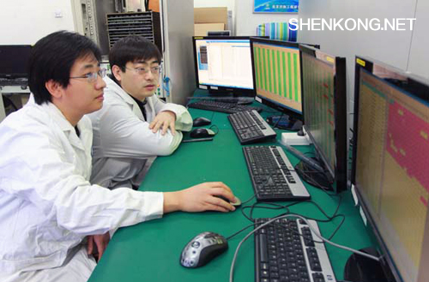
验收测试
用户参与的系统级测试
a测试，工厂验收测试，在开发环境下的用户参与的系统测试
ß测试，现场验收测试，在真实的使用环境下的用户独立进行的系统测试

Slide 40
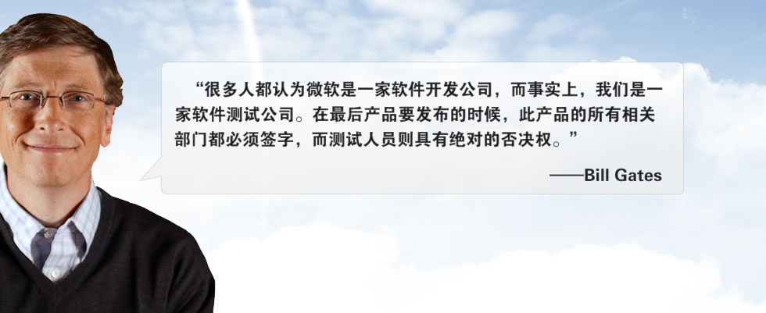
微软经验-软件是“测”出来的测试！

Slide 41
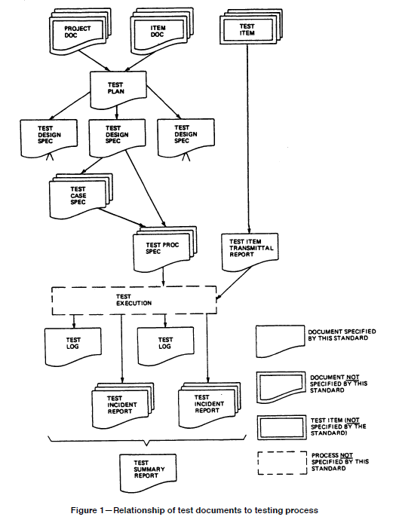
软件测试文档编写
软件测试文档：
测试计划；
测试程序；
测试用例；
测试记录；
测试结果报告/缺陷报告；

Slide 42
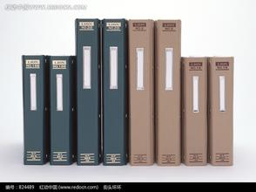
系统的技术文档和用户文档
系统开发技术文档：
项目开发计划
软件需求规格说明书
软件设计文档
测试文档
用户文档：
系统操作使用手册
系统安装、维护手册

Slide 43
主要内容
软件系统开发：需求分析
软件系统开发： 系统设计
软件系统开发： 系统实现和测试
软件系统运行和维护

Slide 44
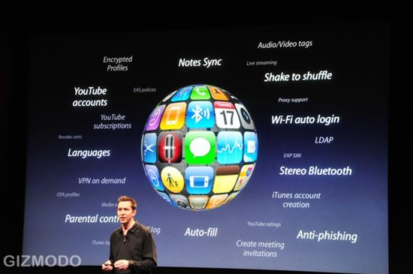
系统提交和发布（软件交付）
系统迁移，将系统从旧系统平滑过渡到新系统
几种系统转换的策略:
直接使用新系统
新旧系统同时使用，并逐渐过渡到新系统
阶段性过渡，分阶段过渡到新系统
示范性过渡，选择部分单位率先进行转换
由验收测试确认新系统满足用户要求，可以正常工作。

Slide 45
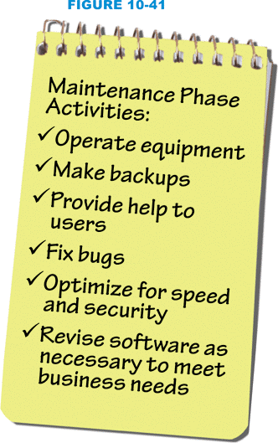
软件维护阶段的主要工作
系统日常运行的维护
修改缺陷
改进功能和性能，适应性调整
增加新的功能，系统升级
提供技术支持
服务质量（Quality of Service，QoS）保证，系统的运行性能保证。
Notes:
Figure 10-41

Slide 46
小结
系统实现与测试
编码和单元测试的过程
软件开发工具
软件测试流程和方法
软件测试阶段划分
系统和用户文档编写
系统设计
大型系统的组成
软件设计的主要任务
概要设计阶段：数据设计、软件架构设计
详细设计阶段：用户界面设计、功能模块设计
设计工具
设计方案评估和选择
需求分析
软件需求分析过程
软件需求分析活动
需求建模
CASE工具
软件需求规格说明书
系统运行与维护
系统提交与发布
软件维护阶段的主要工作

Slide 47
课外作业
教材P366，10.1.2 快速测试
教材P375，10.2.5 快速测试
教材P381，10.3.4 快速测试
教材P386，10.4.6 快速测试

Slide 48
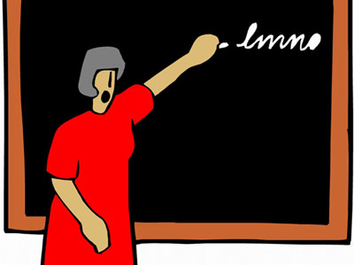

总结
讲授：
数据库系统
信息系统分析与设计
实验：
数据库系统
数据库设计（MS Access 2010)
信息系统分析与设计
数据库应用（MS Access 2010)

Slide 49
数据库系统
计算机上存储和管理数据的方法；
数据库管理系统和操作系统的文件系统在管理数据上的区别；
数据库管理工具；
关系数据库管理系统；
数据库设计：数据库、基表、字段、主键；
数据库操作和编程语言——SQL语言。

Slide 50
信息系统分析与设计
信息系统(IS)；
事务处理系统 (TPS)、管理信息系统(MIS)、决策支持系统(DSS)、专家系统(ES)和神经网络(NN)；
软件系统开发：需求分析；
软件系统开发： 系统设计；
软件系统开发： 系统实现和测试；
软件系统运行和维护；

Slide 51
期末考试试题征集
请分别为“数据库系统”、“信息系统”这两个知识点出一道闭卷考试题，题目类型不限；
同时，欢迎同学们提出对期末考试的建议；
期末考试试题将参考同学提供的试题和建议；
请在12月3日之前以邮件形式发送到洪玫老师的QQ邮箱：1291199828@qq.com ，请邮件主题标明“试题征集-姓名”；

